Slide 1


Comprensión Automática de Lenguaje Natural
Dr. Juan Carlos Olivares Rojas
Febrero 2025
Notes:
1

Slide 2
Comprensión Lectora
Lo importante es entender el texto…
¿Qué sitios turísticos puedo visitar entre Filadelfia y Pittsburgh con un presupuesto limitado? ¿Qué dicen los expertos sobre las cámaras SLR digitales?
Por lo que se ocupa de una serie de actividades para que las computadoras comprandan el LN

Slide 3
Actividades de Comprensión
Extracción de información
Inferencia
Resumen

Slide 4
Actividades Clave
1. Preprocesamiento de Texto
2. Identificando Componentes Clave
3. Analizando Estructura de las Oraciones
4. Mapeando hacia Intentos y Metas
5. Refinando. Entendiendo con Contexto
6. Generando una Salida Estructurada

Slide 5
Desambiguación del Sentido de las Palabras (WSD)
Determinar el sentido de las palabras en base a un contexto
Hiponimia: perro -> animal
Hiperonimia: animal -> perro
Diccionario/Tesauros (Conocimiento)
Aprendizaje automático
“sentido comun”

Slide 6
WSD
Saca el gato de la cajuela
Polisemia y ambigüedad
Merónimos: Rueda ->coche
Holónimos: Planta -> hoja
Tropónimos: Hablar -> susurrar
Enlace: Si “María está en la tienda”, entonces “María está en algún lugar”

Slide 7
Resolución de pronombres
Identificar el sujeto
Resolución de anáfora

Slide 8
Modelo de discurso
Tipos de discurso según la estructura
Discurso narrativo. Es el que se refiere a situaciones ocurridas en un contexto espacio temporal, que puede ser real o imaginario.
Discurso descriptivo. Es el que busca mostrar las características de lo expresado sin emitir una valoración personal.
Discurso expositivo. Es el que informa acerca de determinado tema de forma ordenada y objetiva.

Slide 9
Modelo de discurso
Discurso argumentativo o retórico. Es el que intenta persuadir acerca de alguna cuestión determinada.
Tipos de discurso según el tema
Discurso político. Transmite las propuestas políticas de un espacio o partido, y busca convencer a la audiencia de que su alternativa es mejor que otras.

Slide 10
Modelo de discurso
Discurso religioso. Transmite las bases teológicas de un credo a través de la exposición de los dogmas de fe para generar fidelidad y captar fieles.
Discurso publicitario. Transmite las características de un bien o un servicio para que el público lo quiera adquirir en el mercado.

Slide 11
Modelo de discurso
Discurso empresarial. Transmite las decisiones, planes o proyectos de una institución, empresa u organización, para motivar a toda la cadena de valor compuesta por empleados, colaboradores, clientes y proveedores.
Discurso académico. Transmite novedades o propuestas dentro del ámbito de una institución educativa para comunicar y generar comunidad entre los miembros de la organización.

Slide 12
Modelo de discurso
Discurso artístico. Transmite emociones y sentimientos de carácter creativo para entretener.
Discurso científico-tecnológico. Transmite cierto avance en el conocimiento de la realidad para comunicar los beneficios para la humanidad.
Discurso histórico. Transmite los eventos ocurridos hace un tiempo (pasados o recientes).

Slide 13
Generación de Lenguaje Natural (NLG)
Texto: ... Los ladrones robaron las pinturas. Fueron subsecuentemente vendidas. ...
Humano: ¿Quién o qué fue vendido?
Máquina: Las pinturas.

Slide 14
Traducción automática
Es el santo grial de los sistemas PLN
Además del entendimiento de un lenguaje se ocupa la generación de otro.

Slide 15
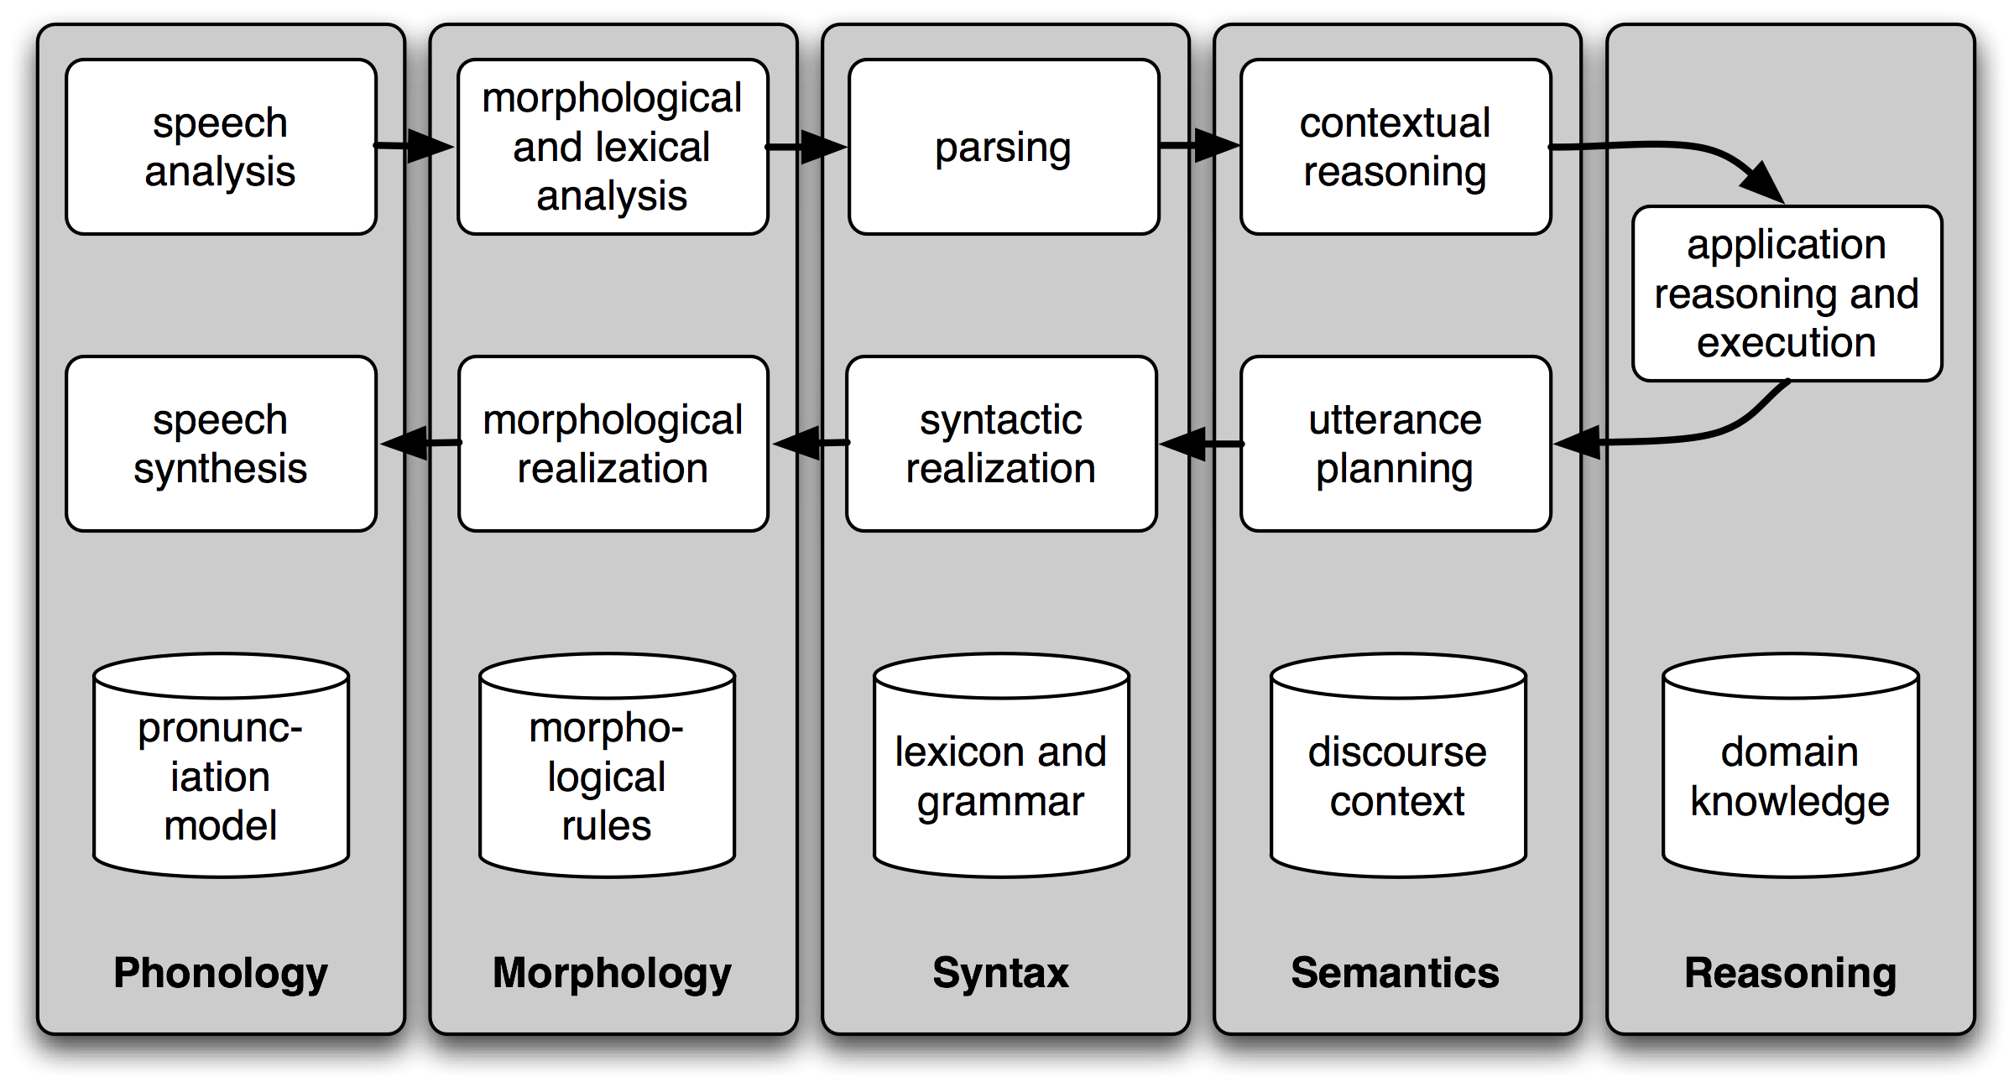
Sistemas de Diálogo Hablado

Slide 16
Implicación Textual (NLI)
Texto: David Golinkin es el editor o autor de 18 libros, y mas de 150 reportes, artículos, sermones y libros
Hypothesis: Golinkin ha escrito 18 libros.

Slide 17
¿Preguntas?
¡Muchas Gracias!
juan.or@morelia.tecnm.mx

